Slide 1
SINTESI DEL RAPPORTO ANNUALE DELLE ATTIVITA’ DELLA COMMISSIONE SANITA’ 2015
PREPARATA E PRESENTATA DAL DR SYLVESTRE DIARRA
17 FEBBRAIO 2016

Slide 2
I. OBBIETTIVI
OBIETTIVO GENERALE: contribuire al miglioramento della salute della popolazione nella diocesi di San.
2. OBBIETTIVI SPECIFICI:
- Ridurre gli effetti nefasti delle malattie sulla popolazione
Ridurre il tasso di mortalità materno e infantile
Contribuire al rispetto dell’etica cattolica nelle cure

Slide 3
II. RISULTATI RAGGIUNTI
VISITE MEDICHE
Visite mediche
2014 e 2015
Obiettivo atteso: 40% della popolazione.
Le consultazioni riguardano l’insieme dei centri di sanitari.
L’aumento è dovuto al numero importante di casi di malaria nel 2015.
Pluviometria abbondante.

Slide 4
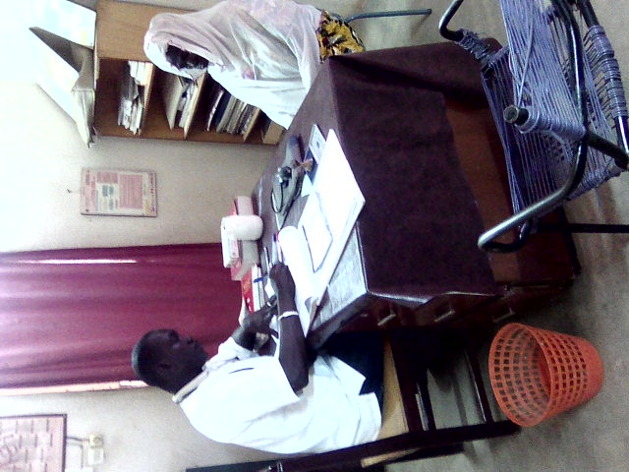
II. RISULTATI RAGGIUNTI (seguito)
Visita medica

Slide 5
II. RISULTATI RAGGIUNTI (seguito)
2. CONSULTAZIONI PRENATALI
CPN3 en 2014 et en 2015
Obiettivo: 80% delle donne in gravidanza.
Le consultazioni prenatali (CPN) considerate sono il numero di donne incinte che hanno fatto almeno tre CPN, cioè una gravidanza abbastanza ben seguita.
Il calo nel 2015 è dovuto all’insufficienza di sensibilizzazione, per cui le donne vengono tardi per essere seguite

Slide 6
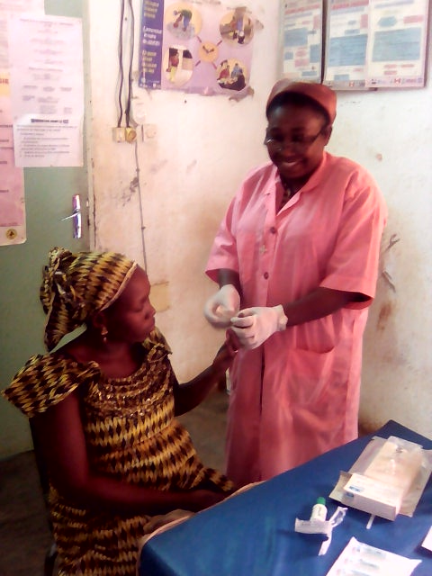
II. RISULTATI RAGGIUNTI (seguito)
Consultazione prenatale

Slide 7
II. RISULTATI RAGGIUNTI (seguito)
3. NASCITE
Tabella comparativa delle nascite nel 2014 e 2015.
Obiettivo: 80% dei parti
L’aumento è dovuto alla raccolta dei dati delle levatrici tradizionali.

Slide 8
II. RISULTATI RAGGIUNTI (seguito)
4. MALNUTRIZIONE
Tabella comparativa del numero di malnutriti presi in carico nel 2014 e 2015
Obiettivo: 50% di copertura
Aumento dovuto al progetto di ricerca sulla malnutrizione (a San e Bla) che ha aumentato il tasso di esaminati.

Slide 9
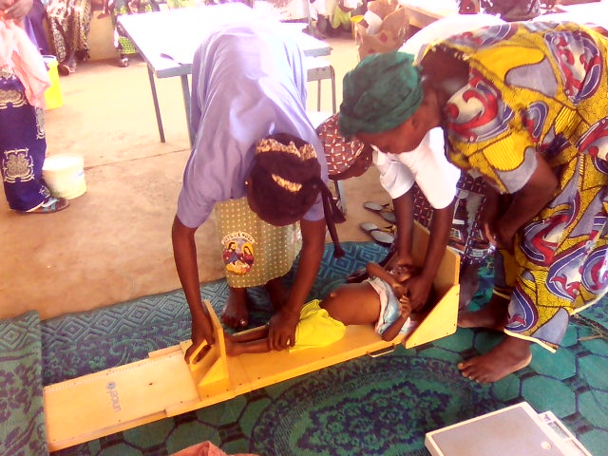
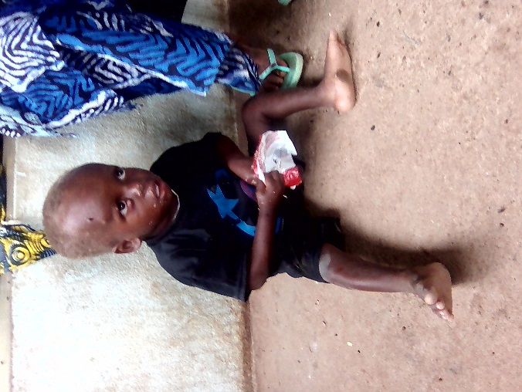
II. RISULTATI RAGGIUNTI (seguito)
Misure antropometriche
Malnutrito che consuma Plumpy nut

Slide 10
II. RISULTATI RAGGIUNTI (seguito)
5. PREVENZIONE DELLA MALARIA
Tabella comparativa del numero di bambini protetti contro la malaria nel 2014 e 2015
Nel 2015 le strategie di mobilitazione e d’informazione della popolazione sono state più intense.
La popolazione ha riconosciuto il beneficio di queste misure.
Sfortunatamente quest’attività è cominciata solo alla fine della stagione di alta trasmissione della malaria.
Comunque il numero di zanzariere distribuite è stato di 20577 nel 2015.

Slide 11
II. RISULTATI RAGGIUNTI (seguito)
6. IMMUNIZZAZIONE DEI BAMBINI
Obiettivo: 95% dei bambini
Il calo del numero di bambini completamente immunizzati nel 2015 è dovuto:
-Alle frequenti rotture dei vaccini
Il monitoraggio delle attività del centro sanitario di Lafiabougou il 17-01-2016:
Disponibilità di antigeni 29%
Tabella comparativadel numero di bambini completamente vaccinati nel 2014 e 2015

Slide 12
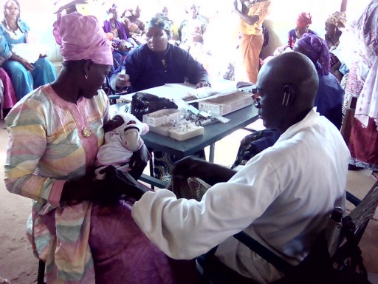
II. RISULTATI RAGGIUNTI (seguito)
Vaccinazioni

Slide 13
II. RISULTATI RAGGIUNTI (seguito)
7. LOTTA CONTRO IL VIRUS EBOLA
La commissione sanità di fronte al virus Ebola ha realizzato delle attività con l’appoggio della Caritas spagnola
Limitazione della propagazione della malattia

Slide 14
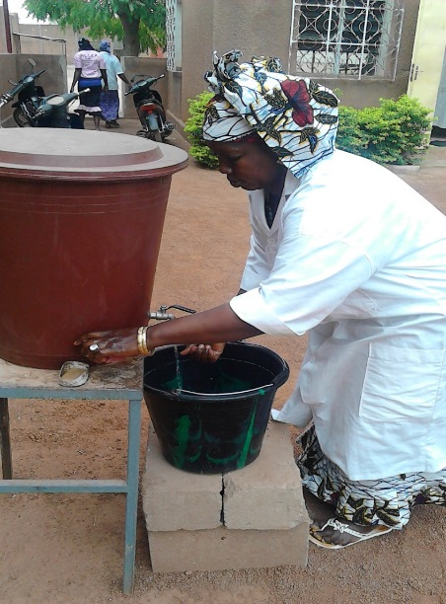
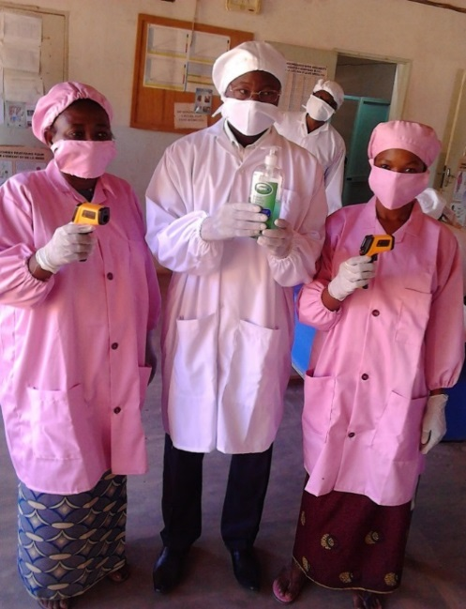
II. RISULTATI RAGGIUNTI (seguito)
Lavaggio delle mani col sapone
Materiale di protezione degli agenti sanitari

Slide 15
II. RISULTATI RAGGIUNTI (seguito)
8. COSTRUZIONE DELL’OSPEDALE
La costruzione della maternità è completata.
Altre azioni sono state intraprese per la costruzione degli altri moduli e per l’equipaggiamento

Slide 16
III. EFFETTI/ IMPATTI
Abbiamo curato le malattie. La grande frequentazione dei nostri centri è un segno della fiducia e della soddisfazione dei malati che si sentono rispettati nelle nostre strutture.
Molte donne partoriscono in buone condizioni e i parti difficili sono più rari perchè le donne sono seguite tramite consultazioni prenatali. Non abbiamo registrato casi di decesso materno né neonatale nei nostri centri sanitari.
L’immunizzazione completa è volta a proteggere i bambini contro le malattie. Non abbiamo registrato casi di bambini presentanti malattie contro le quali sono stati vaccinati. Le mamme vengono molto presto (spesso alle 5 del mattino) per far vaccinare i propri figli. Hanno compreso l’importanza della vaccinazione.
La prevenzione della malaria tra i bambini ha effettivamente ridotto il numero di casi. Nessun bambino sottoposto alle cure preventive ha presentato segni della malattia.

Slide 17
III. EFFETTI/ IMPATTI
La presa in carico dei malnutriti ha permesso di ridurre la mortalità di molti bambini. Le madri sono più rassicurate.
Le azioni contro il virus Ebola hanno permesso di limitare la propagazione del virus e di proteggere gli agenti sanitari e la popolazione. Nessun caso è stato constatato nella nostra diocesi. Comunque il lavaggio delle mani col sapone entra progressivamente nelle abitudini della popolazione.
Tutti i centri sanitari hanno rispettato l’etica cattolica nel corso delle attività.
Le nostre azioni hanno contribuito al miglioramento della salute della popolazione.

Slide 18
IV. SITUAZIONE FINANZIARIA
Due fonti di finanziamento hanno permesso di condurre le attività:
Il pagamento da parte degli utenti delle prestazioni erogate dai centri sanitari
Per la lotta contro il virus Ebola 14 782 000 f CFA (circa 22.500 euro) sono stati mobilizzati ed investiti.

Slide 19
V. SFIDE E PROSPETTIVE
Le principali sfide per il 2016 sono:
La creazione di organi di gestione dei centri sanitari (Assemblee generali, consigli d’amministrazione, comitati di gestione, comitati di sorveglianza)
L’autofinanziamento dei centri sanitari
Il rinforzo delle capacità dei centri sanitari (strutture e personale).
Il miglioramento dell’organizzazionee della commissione sanità con una migliore armonizzazione delle azioni e degli strumenti di verifica.

